Slide 1
Игра «Сапёр»
Выполнила: Золотарёва Анастасия Игоревна
Ученица Лицея Академии Яндекс

Slide 2
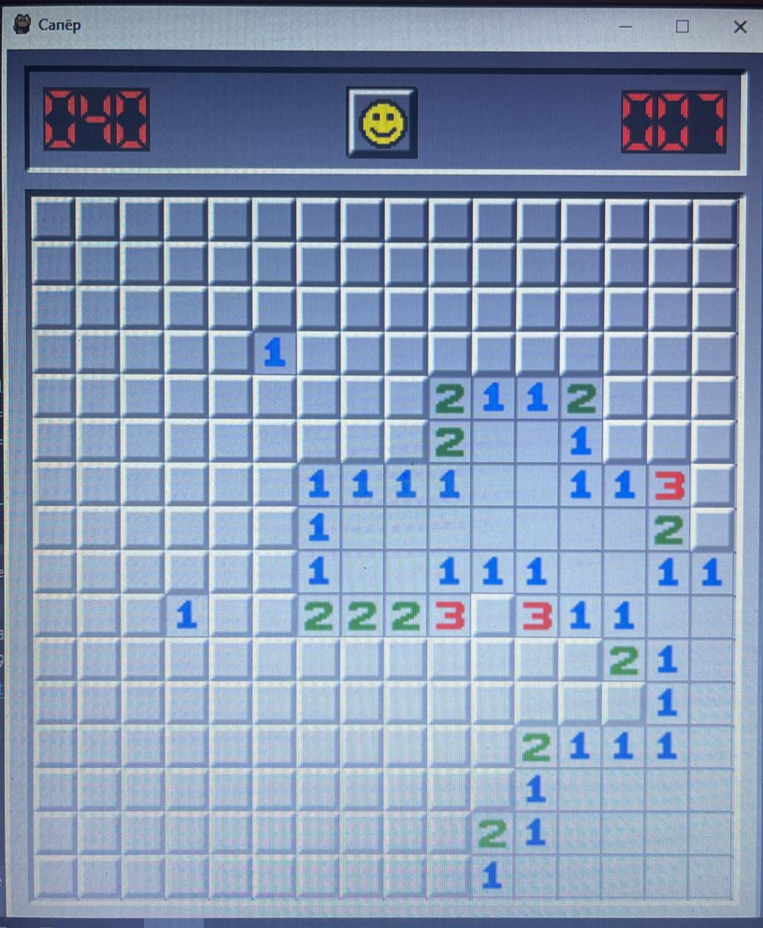
Идея проекта
Основная цель проекта заключается в том, чтобы создать игру похожую на игру «Сапёр».

Slide 3
Структура (классы):
Class saper() – основная часть
Class kletka() – описывает спрайты, к-ые покрывают поле поверх цифр
Class sign() – описывает спрайт цифр и бомб
Class smile() – описывает кнопку обновления игры (смайл)
Class chet() – описывает спрайт для счётчика

Slide 4
Что можно сделать ещё?
В дальнейшем можно усовершенствовать игру:
Добавить несколько уровней сложности
Предоставление пользователю выбор уровней
Ведение статистики прохождения игр
Создание бонусных уровней «недели»

